Slide 1

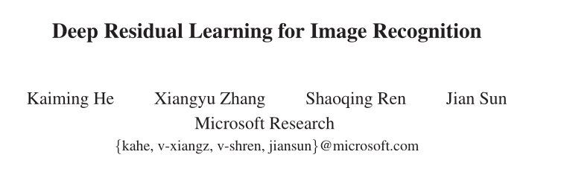
图像识别的深度残差学习
汇报人：蒲 尧

Slide 2


目录
1
研究背景（意义）
2
问题描述
CONTENTS
3
解决方案
4
实验分析
5
总结展望

Slide 3
研究背景（意义）
更深的神经网络更难训练，但是表征的深度在许多视觉识别任务中是至关重要的；
本文提出的是更深的残差网络，但是更易优化，准确率更高。
原来训练的是无参考函数；
本文明确地重新制定层作为参考层输入的学习残差函数。
该成果在ILSVRC 2015分类任务中获得了第一名；
在ImageNet检测、ImageNet定位、COCO检测、COCO分割任务中获得第一名。

Slide 4
问题描述
问题一：深度重要性驱动下，网络并非是简单的堆叠，一个障碍是臭名昭著的梯度消失/爆炸问题。
问题二：随着网络深度的增加，精确度达到饱和，然后迅速退化(degradation)。在适当深度的模型上添加更多的层会导致更高的训练误差。

Slide 5
解决方案
问题一：通过标准化初始化(normalized initialization和中间的标准化层)(intermediate normalization layers)得到了很大的解决，这使得有数十层的网络可以通过反向传播，随机梯度下降(SGD)开始收敛。
问题二：存在一个解决方案：添加的层是身份映射(identity mapping)，其他层是从学到的浅层次模型复制的。该构造解的存在表明，较深的模型不会产生比较浅的模型更高的训练误差。但实验表明，现有的求解者无法找到比构造的解更好的解。在本文中，作者通过引入深度残差学习框架(deep residual learning framework)来解决退化问题。

Slide 6
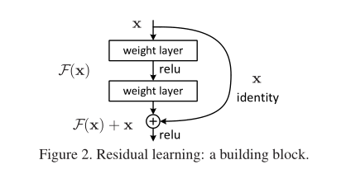


解决方案
残差表示(Residual Representations)：残差矢量编码比原始矢量编码更有效，这些预处理收敛快，可简化优化过程。
捷径连接(Shortcut Connections)：添加一个从网络输入到输出的线性层，本文身份捷径(identity shortcuts)无参数，公式总是学习残差函数，身份捷径永远不会关闭。

Slide 7
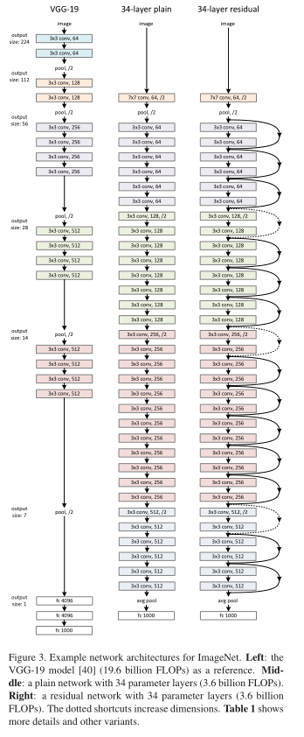
解决方案
设计网络的规则：
1).对于输出feature map大小相同的层，有相同数量的filters，即channel数相同；
2).当feature map大小减半时（池化），filters数量翻倍。
对于残差网络，维度匹配的shortcut连接为实线，反之为虚线。维度不匹配时，同等映射有两种可选方案：
1).直接通过zero padding 来增加维度（channel）。
2).乘以W矩阵投影到新的空间。实现是用1x1卷积实现的，直接改变1x1卷积的filters数目。这种会增加参数。

Slide 8
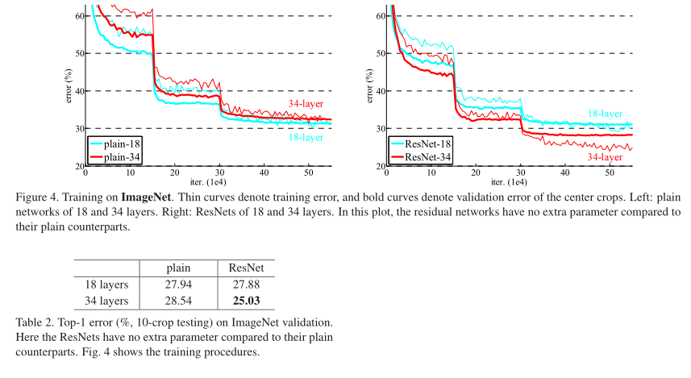
实验分析-ImageNet分类
实验1-1对比
1）ResNet34比ResNet18误差低，说明残差网络可以增加深度获得精度增益
2）ResNet34比PlainNet34减少了3.5%误差，验证了残差学习在极深系统上的有效性，退化问题在这种设置中得到了很好的解决
3）ResNet18比PlainNet18稍准确，收敛快

Slide 9
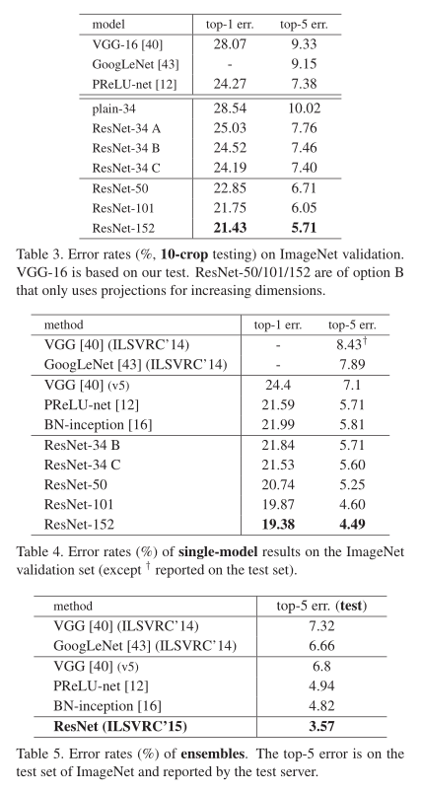
实验分析-ImageNet分类
实验1-2设置
(A)零填充快捷键用于增加维度，并且所有快捷键都是无参数的
;(B)投影捷径用于增加维度，其他捷径为恒等式
(C)所有的捷径都是投影。
实验1-2对比
B略优于A。我们认为这是因为A中的零填充维度确实没有剩余学习。
C略优于B，我们将此归因于许多个投影捷径引入的额外参数。
但收效甚微其他实验不考虑

Slide 10
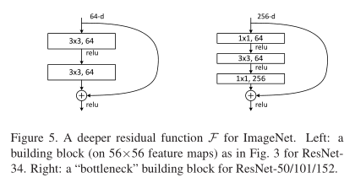
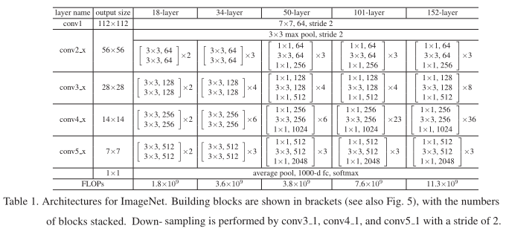
实验分析-ImageNet分类
实验1-3设置
在50,101,152层ResNet中，用这个3层瓶颈块替换34层网络中的每个2层块。如Table1，Figure5所示。
在表4中，基准34层ResNets已经达到了非常具有竞争力的准确性。152层ResNet的单模型前5位验证误差为4.49%。将6个不同深度的模型组合成一个集成，测试集的top-5误差为3.57%(表5)。该条目在2015年ILSVRC中获得了第一名。

Slide 11
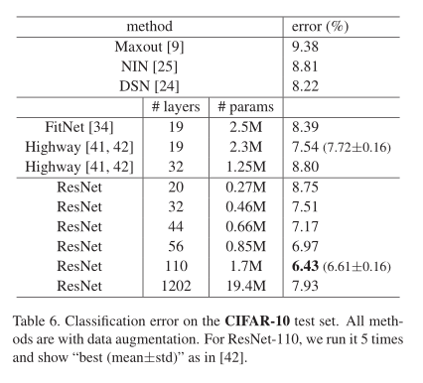
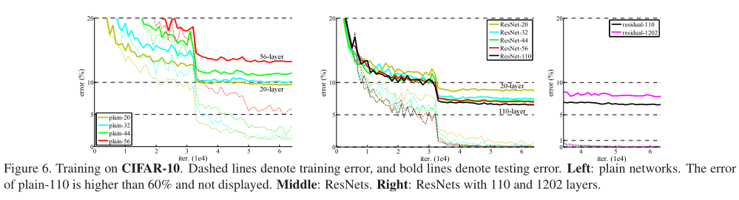
实验分析-CIFAR-10和分析
1202层网络的测试结果比110层网络的测试结果差。作者认为这是因为过度拟合。对于这样小的数据集来说，1202层网络可能太大了(19.4M)。在本文中，没有使用maxout/dropout，只是简单地通过设计的深度和瘦架构强加正则化，而没有分散对优化难点的关注。更强的正则化相结合可能会改善结果，作者将在未来进行研究。

Slide 12
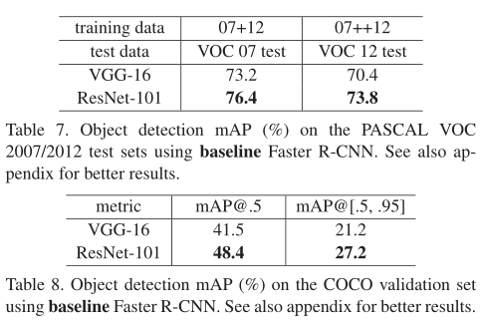
实验分析-基于PASCAL和MS COCO的目标检测
该方法对其他识别任务具有良好的泛化性能。作者采用Faster R-CNN作为检测方法。在这里，作者感兴趣的是用ResNet-101取代VGG-16的改进。两个任务的mAP如表7,8所示。
基于深度残差网，作者在ILSVRC和COCO 2015年竞赛中获得了ImageNet检测、ImageNet定位、COCO检测和COCO分割几个赛道的第一名

Slide 13
总结展望
Deep ResNet 提出的残差表示、捷径连接、维度匹配等网络设计方法，解决了训练退化问题、加速了收敛、提升了准确率。
未来可以采用强正则化(如maxout或dropout)在CIFAR-10数据集上获得更好结果。

Slide 14
